Slide 1


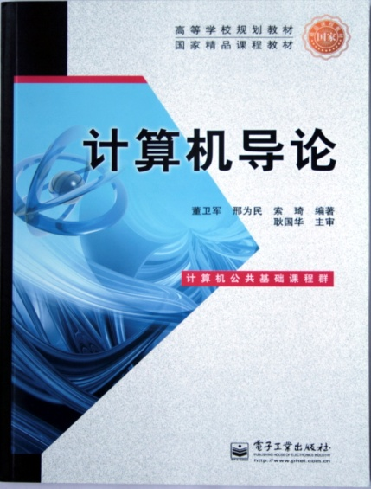

第10章 演示文稿

Slide 2
10.1 演示文稿软件简介
演示文稿是由多张幻灯片组成的信息载体。幻灯片上可以包含文字、图形、图像、声音及视频剪辑等多媒体元素。
1.演示文稿的作用
演示文稿是起到一个画龙点睛，展示一些关键信息的作用。

Slide 3
2.演示文稿的内容
在演示文稿中，用文字表达的一般是报告的标题与要点。在制作演示文稿时，图片、动画、图表都是很好的内容表现形式，都能给听众很好的视觉刺激。但并不是将所有内容都做成图片、动画就是最好的。要注意的是每种表达方式都有它的局限性，弄清楚它们的特点才能用好它们。在多媒体中，文本、图形、图像适合传递静态信息，动画、音频、视频适合传递动态信息。

Slide 4

3.演示文稿的设计原则
整体性原则
主题性原则
规范性原则
以少胜多原则
醒目原则
完整性原则
一致性原则

Slide 5
4.演示文稿的制作步骤
①准备素材：主要是准备演示文稿中所需要的一些图片、声音、动画等文件。
②确定方案：对演示文稿的整个构架进行设计。
③初步制作：将文本、图片等对象输入或插入到相应的幻灯片中。
④装饰处理：设置幻灯片中的相关对象的要素（包括字体、大小、动画等），对幻灯片进行装饰处理

Slide 6
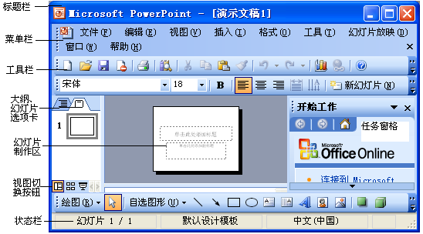
5.PowerPoint 2003软件简介

Slide 7
演示文稿的基本概念
演示文稿：演示文稿是由若干张“幻灯片”组成的。
幻灯片：是一个单独的屏幕显示。
对象：制作幻灯片的“原材料”，可以是文字、图形、表格、图表、声音、影像等。
版式：幻灯片的“布局”涉及其组成对象的种类与相互位置的问题（系统提供了自动版式）。
模板：演示文稿整体上的外观设计方案。

Slide 8
10.2 演示文稿制作
1. 创建演示文稿的方法
根据内容提示向导创建演示文稿
根据设计模板创建演示文稿
创建空演示文稿
2.浏览演示文稿幻灯片
普通视图
幻灯片浏览视图

Slide 9
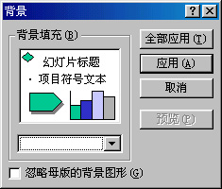
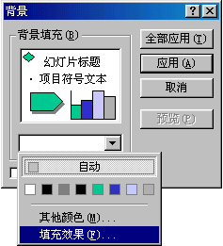
3.给幻灯片添加背景
幻灯片的背景由背景的颜色和背景图案组成，可以采用设计模板为所有的幻灯片设置统一的背景，也可以每一张幻灯片设置不同的背景。

Slide 10
4.幻灯片的编辑
插入点与幻灯片的选定
删除幻灯片
复制（或移动）幻灯片
插入幻灯片
在幻灯片中插入对象（图片、超级链接、艺术字体、自选图形等）
向幻灯片插入影片和声音
为对象设置动画

Slide 11
10.3 幻灯片放映
1.为幻灯片录制旁白
2.排练计时

